Slide 1
Муниципальное автономное дошкольное образовательное учреждение
«Центр развития ребенка – детский сад № 108»
г. Сыктывкар
Педагогический опыт по теме:
"Формирование навыков ориентирования в пространстве у дошкольников».

Slide 2
Актуальность опыта
Актуальность опыта обусловлена концепцией модернизации российского образования, которая раскрывает необходимость формирования самостоятельной всесторонне развитой личности ребёнка. С точки зрения федеральных государственных требований актуальность опыта заключается и в том, что формирование элементарных математических представлений, в частности, формирование навыков ориентирования в пространстве, лежит в основе подготовки дошкольника к обучению в школе (свободно ориентируется на доске, в тетради). Актуальность опыта состоит еще и в том, чтобы донести до сознания коллег, родителей, детей важность данной проблемы, активизировать взаимодействие между семьей и детским садом. Ориентировка на плоскости считается умением сложным, и дети овладевают им постепенно, начиная с младшего дошкольного возраста, в процессе разнообразной деятельности. Дошкольный возраст – ответственный этап в развитии механизмов пространственного мышления.
Ведущая педагогическая идея – идея использования дидактических игр и упражнений с целью активизации формирования у дошкольников навыков ориентирования в пространстве и создание всех необходимых условий для этого процесса.

Slide 3
Цель опыта: активизировать формирование навыков ориентирования в пространстве посредством обучения играм и упражнениям с математическим содержанием.
Достижение планируемых результатов предполагает решение следующих задач:
-учить отличать и называть правую и левую руку, раскладывать предметы (игрушки) правой рукой слева направо – на всех занятиях, вне занятий;
-учить отличать пространственные направления «от себя»: впереди (вперед) – сзади (назад), слева (налево) – справа (направо) и т.д.;
-учить детей ориентироваться «на себе», ребенок должен овладеть умением самостоятельно выделять «на себе» стороны справа, слева, вверху и т.д.;
-учить детей ориентироваться на плоскости (в двухмерном пространстве), выделяя на доске (на листе бумаги) верхнее, нижнее, правое, левое поля, центр, верхний и нижний правый угол, верхний и нижний левый угол;
-развивать словарный запас дошкольников, умение правильно употреблять слова и грамматические формы, обозначающие пространственные отношения;
-развивать умение применять навыки ориентирования в пространстве в самостоятельной игровой деятельности дошкольников;
-создать условия, обеспечивающие эффективность процесса формирования навыков ориентирования в пространстве: раскрепощенную, комфортную обстановку, необходимую учебную базу.

Slide 4
Исследования ученых-педагогов.
Пространственная ориентировка, по определению профессора B.C. Свердлова, есть практическое выражение пространственных восприятий и представлений. Осуществляется она на основе непосредственного восприятия пространства и словесного обозначения пространственных категорий (местоположение, удаленности, пространственных отношений между предметами). Обязательно при этом участие внимания, памяти и мышления.
Ф.Н. Шемякин под «ориентировкой в пространстве» подразумевает:
Определение «точки стояния», т.е. местонахождение человека по отношению к окружающим его объектам.
Определение местонахождения объектов относительно человека, ориентирующего в пространстве.
Определение пространственного расположения предметов относительно друг друга, т.е. пространственных отношений между ними.
Т.А. Мусейибова пишет, чтобы овладеть системой отсчета по направлениям пространства, ребенок должен уметь:
Различать основные пространственные направления (вперед - назад, направо - налево, вверх - вниз) и промежуточные (впереди справа, впереди слева, сзади справа); узнавать их, называть, уметь самостоятельно определять, ориентируясь в пространстве «от себя», «от другого человека» и «от любых объектов». - Определять свое местонахождение среди окружающих предметов и относительно другого человека;

Slide 5
Определять размещенность предметов в пространстве, фиксировать их местонахождение впереди или сзади, справа, слева, ориентируясь «от себя», «от другого лица», «от любых предметов».
Определять пространственные отношения между предметами по признаку их расположения, по линиям основных и промежуточных направлений (например, справа от дома - гараж, за домом видна дорога);
Пространственно ориентировать свои движения (при ходьбе, беге), давать словесную характеристику предметно-пространственного окружения в соответствии с направлениями пространства, выполнять различные поручения и задания;
Ориентироваться на плоскости (поверхность стола, страница книги, тетрадь в клетку, в линейку, верхняя её часть, нижняя, правая, левая, середина).
Изучив теоретические основы данной проблемы, можно сделать вывод, что формирование навыков ориентирования в пространстве имеет непосредственную связь с основными положениями отечественных психологов и педагогов по данному вопросу, а опыт многих педагогов-исследователей помогает методически правильно обучать детей задачам по формированию элементарных математических представлений, формировать навыки ориентирования в пространстве у дошкольников посредством игр и упражнений.

Slide 6
Дошкольный возраст – период интенсивного развития пространственных представлений. Пространственные представления, хотя и возникают очень рано, являются более сложным процессом, чем умение различать качества предмета. В формировании пространственных представлений и способов ориентации в пространстве участвуют различные анализаторы (кинестетический, осязательный, зрительный, слуховой).
Работа по формированию пространственных представлений у детей включает ориентировку в трехмерном (основных пространственных направлениях) и двухмерном (на листе бумаги) пространстве. Главным здесь является проведение тщательно подобранных, постепенно усложняющихся по линейно-концентрическому принципу упражнений, заданий-поручений, заданий-игр с предметами и без них.
В качестве основных методических приемов, учеными рекомендуются наблюдения и пояснения размещения предметов относительно друг друга, словесное и графическое обозначение направлений и ориентировки в пространстве, упражнения, дидактические и подвижные игры.

Slide 7
Работу по формированию навыков ориентирования в пространстве нужно начинать как можно раньше, чтобы у детей постепенно накапливался опыт и представления о пространственных отношениях.
Исходным в работе по развитию пространственных ориентировок во второй младшей группе- это осознание схемы собственного тела, четкое усвоение правой и левой руки, правой и левой части своего тела, определение направлений в пространстве, ориентировка в окружающем «малом» пространстве: впереди – там, где лицо, позади (сзади) – там, где спина, справа (направо) – там, где правая рука (та, которой держат ложку, рисуют), слева (налево) – там, где левая рука (та, которой держат хлеб, придерживают тарелку, лист). Во время умывания или одевания детей второй младшей группы педагог непринужденно разговаривает с ними, называет части тела и лица, побуждает самих детей называть их. Для закрепления частей тела, умения определять правую и левую стороны можно использовать потешки, стихи, песенки, предлагать детям занимательные упражнения типа: «В правую руку возьмем карандаш, пусть нарисует он нам солнце», «В правую руку платок вы возьмите, в правую сторону дружно махните!», дидактические игры «Купание куклы», «Укладывание куклы спать», «Оденем куклу», «Поможем Маше-растеряше собраться на прогулку».

Slide 8
Использовать упражнения на занятиях во время проведения пальчиковых игр, физкультминуток, включала их в разные режимные моменты (одевание, умывание, подготовка к прогулке), во время проведения подвижных игр и физкультурных упражнений. Данная работа проводится как индивидуально, так и с небольшими подгруппами детей. Используются игры: «Сделай, как я», «Мое тело», «В какой руке?», «Что (кто) где находится?», «Помоги кукле Кате сервировать стол», «Слева – справа, сверху – снизу», «Найди свое место».
В младшей группе дети получили первые навыки ориентировки на плоскости листа. В ходе непосредственно образовательной деятельности по формированию элементарных математических представлений, художественному творчеству (аппликация, обучение составлению узоров), дети учатся располагать предметы на листе вверху и внизу, на верхней и нижней полосках, слева и справа, раскладывать предметы в ряд по порядку в направлении слева направо. Показывая приемы изображения, раскрашивания предметов на занятиях по рисованию, педагоги называют направление движения руки: сверху вниз, слева направо. У малышей развиваются умения проводить линии на листе бумаги сверху вниз и слева направо: «дождик», «дорожки», «ленточки» и т.п.

Slide 9
В средней группе большое внимание педагоги продолжают уделять развитию у детей ориентировки на листе бумаги, на плоскости стола. Ребята определяют верхнюю и нижнюю полоски счетной карточки, раскладывали определенное количество предметов вверху и внизу, или слева и справа, учатся определять и обозначать пространственное расположение геометрических фигур и предметов, воссоздавать это расположение, воспроизводить узор. С этой целью используются игры «Повтори узор», «Продолжи ряд», «Парные картинки», «Найди отличия». Упражнения и игры проводились как фронтально, так и с подгруппами детей.
Педагоги добиваются от детей грамотного использования предлогов и наречий, характеризующих пространственные отношения, правильного выполнения общеразвивающих упражнений в ходе во время утренней гимнастики, основных движений в ходе физического и музыкального развития детей.
После того как дети приобрели умение различать и называть основные пространственные направления, педагоги учат их передвигаться в указанном направлении, упражнять в различении и обозначении основных пространственных направлений. Для этого используются игры «Куда пойдешь, что найдешь?», «Найди предмет», «Путешествие», «Разведчики». Вначале детям предлагалось выбирать направление только из двух парных (вперед - назад, налево - направо), а позднее - из четырех.
Представления «ближе», «дальше», «близко», «далеко» дети получали, производя те или иные действия с игрушками и предметами. «Чей мяч покатился дальше?», «Кто дальше бросил снежок?», «Далеко или близко?» - подобные вопросы привлекали внимание детей к расстоянию. Так в игровой форме педагог помогает им постепенно усвоить значение слов ближе, дальше, близко, далеко.

Slide 10
В старшей, подготовительной группе большое внимание уделяется закреплению и совершенствованию умения передвигаться в указанном направлении, изменять направление движения во время ходьбы, бега. Дети должны научиться свободно ориентироваться на плоскости, т. е. в двухмерном пространстве. В начале учебного года в ходе непосредственно образовательной деятельности по формированию элементарных математических представлений педагоги учат детей располагать предметы в указанном направлении: сверху вниз или снизу вверх, слева направо или справа налево, уделяя внимание последовательному выделению, описанию и воспроизведению взаимного расположения геометрических фигур и предметов по отношению друг к другу. Дальше дети обучаются умению находить середину (центр) листа бумаги или таблицы, верхний и нижний, левый и правый края листа, верхний левый и правый, нижний левый и правый углы листа. Педагог объясняет детям значение выражений «в центре», «посередине», «справа», «слева», «сбоку», «по верхней», «по нижней», «по боковой стороне справа», «по боковой стороне слева», «левый (правый) верхний угол», «левый (правый) нижний угол», «верхняя (нижняя) строчка» и др.

Slide 11
Одним из эффективных приемов для закрепления этих знаний является «математический диктант». На первых этапах дети рассматривают готовую композицию орнамента, анализируют его и воспроизводят по памяти, пользуясь заранее заготовленными геометрическими фигурами, создают орнамент под диктовку воспитателя. Затем дети самостоятельно создают орнаменты из готовых геометрических фигур, рассказывали, сколько каких фигур они брали и как их разместили. Используются игры «Составь узор», «Повтори ряд», «Посмотри и повтори», «Математические бусы» и другие.
На бумаге в клетку дети под диктовку педагога проводят отрезки, отсчитывая определенное количество клеток в указанном направлении (графический диктант). Предлагаются детям игровые упражнения: «Посчитай клеточки», «Что получилось?», «Повтори рисунок по клеточкам», «Повтори числовой ряд» и другие.
Наиболее сложными являются задания, связанные с «чтением» графических изображений пространственных отношений и их моделированием детьми в виде рисунка, чертежа, плана, схемы и т.д. Такие упражнения выполняются на занятиях и в повседневной жизни в игровой форме, например: «Обставь кукле комнату как на рисунке», «Разведчики»; «Путешествие на игрушечном автомобиле» и т.д. Дети осваивают условные знаки для обозначения предметов (геометрические фигуры), пространственных направлений (линии, стрелки) и т.д. От использования готовых схем воспитатели постепенно подводят детей к самостоятельному их составлению.

Slide 12
Длительность работы над опытом
Представленный опыт разрабатывался и внедрялся в практику работы с дошкольниками с 2020 года по 2023 год.
1 этап. Констатирующий
-Начальный мониторинг детей.
-Изучение методической литературы по данному вопросу.
-Разработка конспектов мероприятий с детьми, родителями, педагогами, осуществление подборки игр и упражнений.
2 этап. Формирующий
-Апробация новых технологий.
-Последовательное формирование навыков ориентирования в пространстве посредством обучения играм и упражнениям.
3 этап. Заключительный
-Заключительный мониторинг детей.
-Установление динамики усвоения материала по ориентированию в пространстве.
-Подведение итогов работы и определение ее эффективности.

Slide 13
Дидактические игры и упражнения
1.Игра «Что справа» формирует пространственные представления: слева, справа, вверху, внизу, впереди, сзади, далеко, близко. Взрослый просит детей вспомнить, где у них правая рука. Затем одному из детей предлагается встать в центр на ковре и назвать – какие игрушки расположены справа от него. При этом каждый следующий ребёнок повёрнут в другом направлении по сравнению с предыдущим.
2.Игра «Колокольчик» формирует пространственные представления: слева, справа, вверху, внизу, впереди, сзади, далеко, близко. Взрослый отходит в какую-нибудь сторону и звонит в колокольчик, а дети должны назвать, – откуда слышен звон.
3.Игра «Скажи наоборот» формирует пространственные представления: слева, справа, вверху, внизу, впереди, сзади, далеко, близко. Взрослый называет пространственные ориентиры, а ребёнок, получивший знак (мяч, стрелка, фишка и т.п.), называет ориентир, противоположный по значению. Например: лево – право, верх – низ, и т.д.
4.Игра «Магазин» формирует пространственные представления: слева, справа, вверху, внизу, впереди, сзади, далеко, близко. Один ребёнок выкладывает картинки на своей карточке и называет место расположения каждой из них: внизу, вверху, слева и т.д. Другой ребёнок старается воспроизвести всё в точности по инструкции. Затем, убрав ширму, дети сравнивают оба «магазина».
5.Игра «Обезьянки» формирует пространственные представления: слева, справа, вверху, внизу, впереди, сзади, далеко, близко. Дети, повторяя все действия за педагогом, показывают и называют части лица, головы.

Slide 14
6.Игра «Путаница» формирует пространственные представления: слева, справа, вверху, внизу, впереди, сзади, далеко, близко. Детям предлагают правой рукой закрыть левый глаз; левой рукой показать правое ухо и правую ногу; дотянуться левой рукой до правого носка, а правой.
7.Игра «Художник» развивает умение ориентироваться на плоскости, закрепляет умение понимать пространственную терминологию. Дети представляют себя художниками. Взрослый называет ему место и изображение, которое он должен изобразить на этом месте.
8.Игра «Волшебный сундучок» закрепляет навыки ориентировки в микропространстве. Ребенку предлагают обследовать с закрытыми глазами предметы и игрушки: ребенок вставляет руки «рукава» и, обследуя те же предметы уже внутри сундучка, рассказывает, где они находятся.
9.Игра «Найди место» у детей формирует умение определять верхний, нижний край плоскости, его левую и правую стороны, находить середину в плоскости. Детям предлагается задание: расположить игрушки согласно инструкции педагога. Например, мяч положить в дальнем левом углу, машинку - в середине, мишку - в ближнем правом углу.
10.Игра «Отгадай – где…» формирует умение занимать определенное пространственное положение по заданному условию (от себя, от предмета). Взрослый предлагает детям встать в кружок на ковре, посмотреть, какие предметы или кто из детей находится слева, справа, сзади, впереди них и назвать.
11.Игра «Где я сяду» формирует умение занимать определенное пространственное положение по заданному условию (от себя, от предмета). Взрослый даёт каждому ребенку инструкцию, по которой ребёнок должен отыскать своё место. Например: «Марина, подойди к столу, который находится перед дверью, слева от окна. Сядь за этим столом справа. Миша, подойди к столу, который стоит между столом воспитателя и шкафом, лицом к окну, сядь слева» и т.д.

Slide 15
12.Игра «Встань по заданию» дети по очереди выполняют команды ведущего: встать слева от Сережи (стола, стула и т.д.), сзади, спереди и т.п.
13.Игра «Найди пару» формирует умение детей определять словом положение того или иного предмета по отношению к другому. Дети должны найти две карточки с одинаковым пространственным расположением предметов на обоих карточках и объяснить последовательность в расположении.
14.Игра «Что изменилось?» формирует умение детей определять словом положение того или иного предмета по отношению к другому. Перед детьми на столе в 2 (3) ряда расположены игрушки, по 3 (4) в каждом ряду. Ведущий предлагает всем детям посмотреть и запомнить расположение игрушек. Затем дети закрывают глаза. Ведущий убирает какую-нибудь игрушку и просит назвать её и то место, где она находилась.
15.Игра «Новоселье» формирует умение детей определять словом положение того или иного предмета по отношению к другому. Дети используют настенные полки для игрушек в виде домиков и небольшие игрушки (животные). Каждый из детей по очереди должен «заселить» дом по заданной инструкции. Например, внизу квартиры получили: мышка, козлёнок и обезьянка, причём козлёнок – слева, а обезьянка – между мышкой и козлёнком, и т.д.
16.Игра «Куда пойдёшь и что найдёшь» формирует умение ориентироваться в трехмерном пространстве в движении. Перед игрой все дети рассаживаются полукругом перед полками с игрушками. Один из детей поворачивается лицом ко всем детям, но при этом не видит, куда взрослый прячет игрушку. Затем ведущий даёт инструкции этому ребёнку. Например, сделай 2 шага вперёд, 3 шага влево, ещё 1 шаг вперёд, ищи на нижней полке. В роли ведущего вначале выступает воспитатель, затем – это может быть ребёнок, правильно выполнивший инструкцию.

Slide 16
17.Игра «Синхронное плавание» формирует умение ориентироваться в трехмерном пространстве в движении. Дети стоят на ковре на одинаковом расстоянии друг от друга. Воспитатель даёт инструкции по передвижению в пространстве одновременно всем детям, иногда изменяя их направление относительно друг друга. Например, все сделали шаг вперёд, шаг вправо, два шага влево, повернулись вправо, сделали шаг назад и т.д.
18.Игра «Скажи наоборот» отрабатывает отношения «длиннее – короче», «дальше – ближе», понятия «близко – далеко».
19.Игра «Геометрический диктант» формирует умение ориентироваться на плоскости. Перед детьми лежит лист бумаги и набор геометрических фигур. Взрослый даёт инструкции, а дети должны выполнять в быстром темпе. Например, красный квадрат положить в левый верхний угол, жёлтый круг – в центр листа, и т. д.
20.Игра «Я еду на машине» формирует умение ориентироваться на плоскости. Перед каждым ребёнком лист бумаги и маленькая машинка. Дети, слушая инструкции воспитателя, передвигают машинку в нужном направлении. Например, в правом нижнем углу листа – гараж, оттуда мы поедем по нижней стороне листа в школу. Она находится в левом нижнем углу, а после школы мы поедем в зоопарк, который находится в правом верхнем углу, и т.д.
21.Игра «Калейдоскоп» формирует умение ориентироваться на плоскости. Для игры детям предлагается нарисовать орнамент или наклеить готовые формы (геометрические фигуры, вырезанные картинки) и рассказать о своей работе. Для этого взрослый дает каждому ребенку свою тему работы. Например: «Закладка», «Коврик», «Лоскутное одеяло», «Пасхальное яичко», «Рамка для картины».

Slide 17
Работа с родителями
1. Родительское собрание: «Формирование пространственных представлений у детей средствами дидактических игр и упражнений». Цель собрания: способствовать повышению компетентности родителей в вопросе развития пространственных представлений у детей.
2. Семинар-практикум: «Развитие пространственной ориентировки у детей дошкольного возраста» (онлайн). Цель: способствовать повышению компетентности родителей в вопросе развития пространственных представлений у детей, рассказать о значимости данного направления в подготовке детей к школьному обучению; научить игровым приемам развития пространственных представлений у детей; развитие творческой активности родителей.
3. Консультации для родителей:
- «Развитие ориентировки в пространстве у детей старшего возраста через игровую деятельность»,
- «Как организовать игры детей дома с использованием занимательного математического материала»,
- «Роль развивающих игр в воспитании детей дошкольного возраста».
6. Оформляются папки – передвижки:
- «Сборник игр для развития пространственных представлений и ориентаций у детей старшего дошкольного возраста»,
- «Учим детей ориентироваться в пространстве»

Slide 18
Заключение
Пространственное восприятие и умение ориентироваться в пространстве является важнейшей предпосылкой при становлении всех видов детской деятельности, в том числе в школьные годы:
1.Сформированность у ребёнка пространственных отношений повышает результативность и качество его учебной деятельности.
2.Способность к пространственному ориентированию обеспечивается взаимодействием двигательно-кинестетического, зрительного и слухового анализаторов.
3.Развитие пространственной ориентировки происходит в тесной связи с формированием ощущений (в частности – ощущения своего тела), с совершенствованием двигательных навыков, с расширением практического опыта детей.
4.Овладение навыками пространственной ориентировки совершенствует сенсорные и интеллектуальные способности, улучшает выполнение физических и музыкально-ритмических упражнений.
5.Наилучший результат в формировании навыков пространственной ориентировки приносят занятия, проводимые в игровой форме.
6.Уровень развития пространственной ориентировки у дошкольников, позволяют своевременно выявить отставание в формировании и развитии ориентировки. Это дает возможность вовремя откорректировать нарушения.
Таким образом, развитие пространственных представлений, являясь составной частью в работе по формированию знаний и навыков в различных видах деятельности, выделяется как одна из важнейших задач коррекционной работы, проводимой с детьми дошкольного возраста.

Slide 19
Результативность знаний, умений и навыков у дошкольников по ориентировке в пространстве можно отследить по результатам диагностики используя следующие методики:
1.«Пробы Хеда».
Цель: изучить состояния пространственных представлений о собственном теле.
2. Методика «Что находится спереди от меня?».
Цель: изучить пространственные представления относительно себя.
3. Методика «Расположение предметов на рисунке».
Цель: изучить пространственные представления относительно предмета.
4. Методика «Графический диктант» (Д. Б. Эльконин).
Цель: выявить умения внимательно слушать и точно выполнять указания взрослого на листе бумаги.

Slide 20
Список используемой литературы
1.Веракса Н.Е. От рождения до школы. Примерная основная общеобразовательная программа дошкольного образования / Н.Е. Веракса, Т.С. Комарова, М.А. Васильева – М.: Мозаика-Синтез, 2011. – 304с.
2.Земцова О.А. Вправо – влево, вверх – вниз. Ориентируемся в пространстве / О.А. Земцова – М.: Махаон, 2005. – 16с.
3.Метлина А.С. Математика в детском саду / А. С. Метлина – М.: Просвещение, 1994. – 255с.
4.Михайлова З.А. Игровые занимательные задачи для дошкольников / З.А. Михайлова – М.: Просвещение, 1995. – 94с.
5.Мусейибова Т.А. Дидактические игры в системе обучения детей пространственным ориентировкам // Теория и методика развития элементарных математических представлений у дошкольников. Хрестоматия в 6 частях. Ч. IV-VI / Т. А. Мусейибова. – СПБ, 1994. – 237с.
6.Мусейибова Т.А. Формирование некоторых пространственных ориентаций // Теория и методика развития элементарных математических представлений у дошкольников. Хрестоматия в 6 частях. Ч. IV-VI / Т. А. Мусейибова. – СПБ, 1994. – 237с.
7.Фрейлах Н.И. Методика математического развития / Н. И. Фрейлах – М.: ИД Форум: ИНФРА-М, 2006. – 208с.
8.Щербакова Е.И. Теория и методика математического развития дошкольников: Учебное пособие / Е. И. Щербакова – М.: Издательство Московского психолого-социального института; Воронеж: Издательство НПО «МОДЭК», 2005. – 392с.

Slide 21
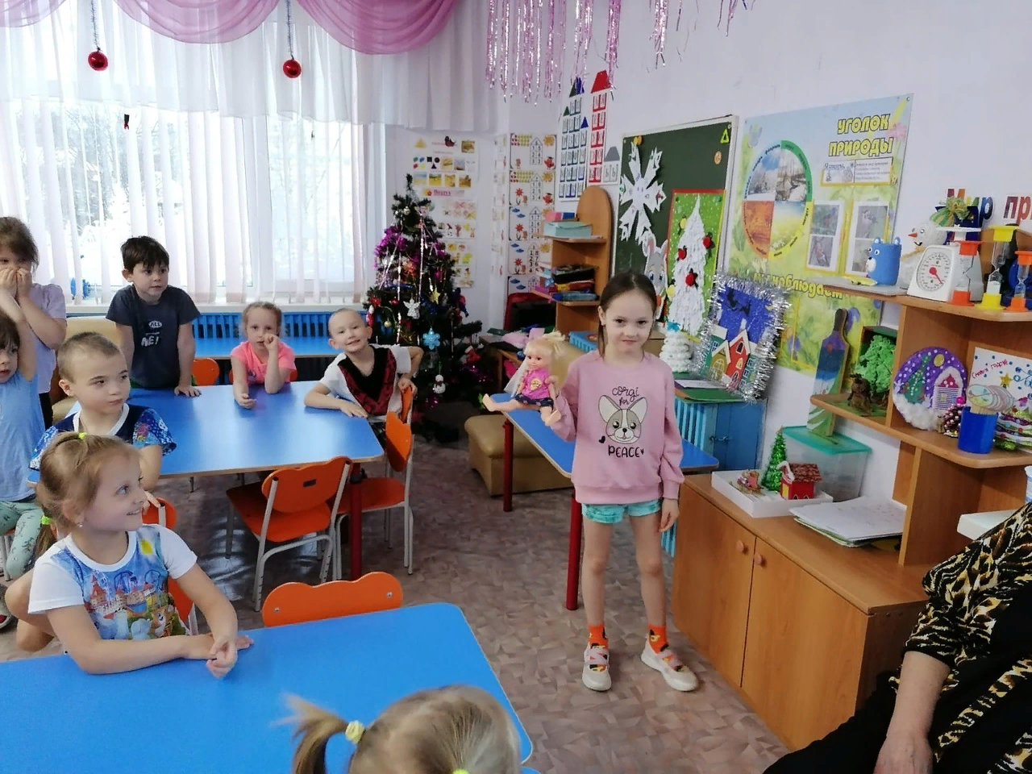
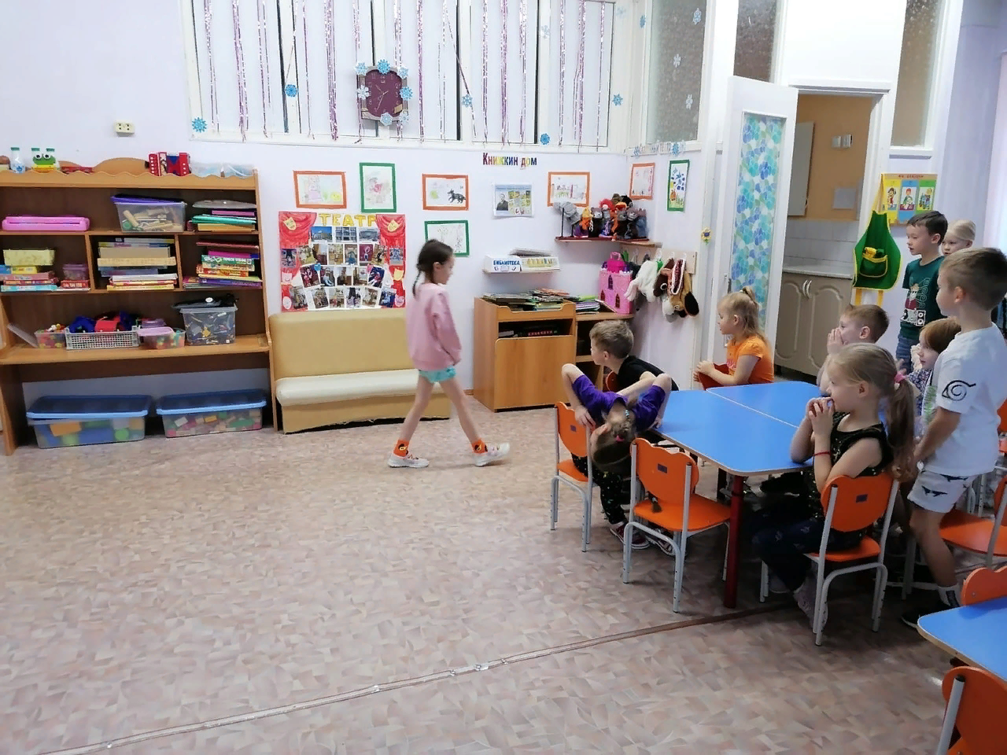
«Куда пойдешь и что найдешь»

Slide 22
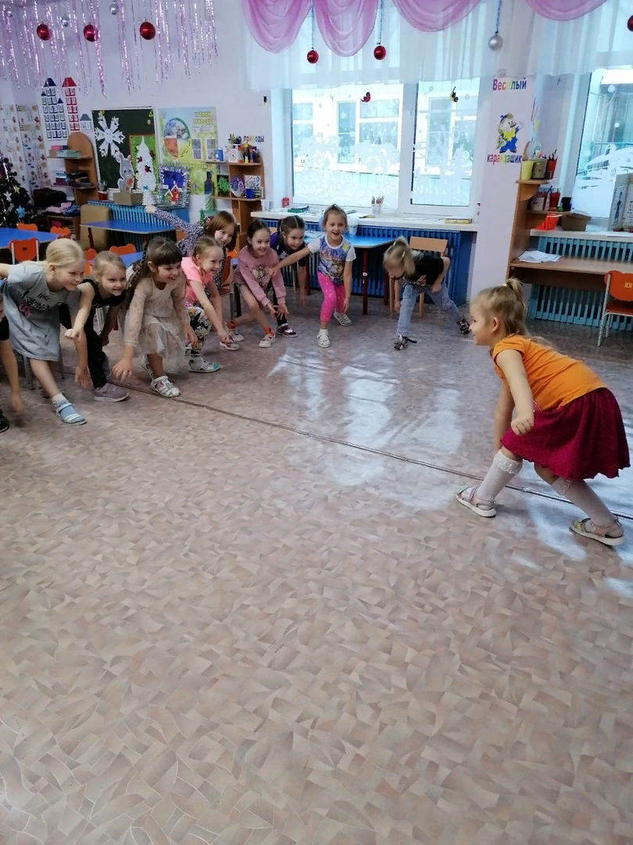
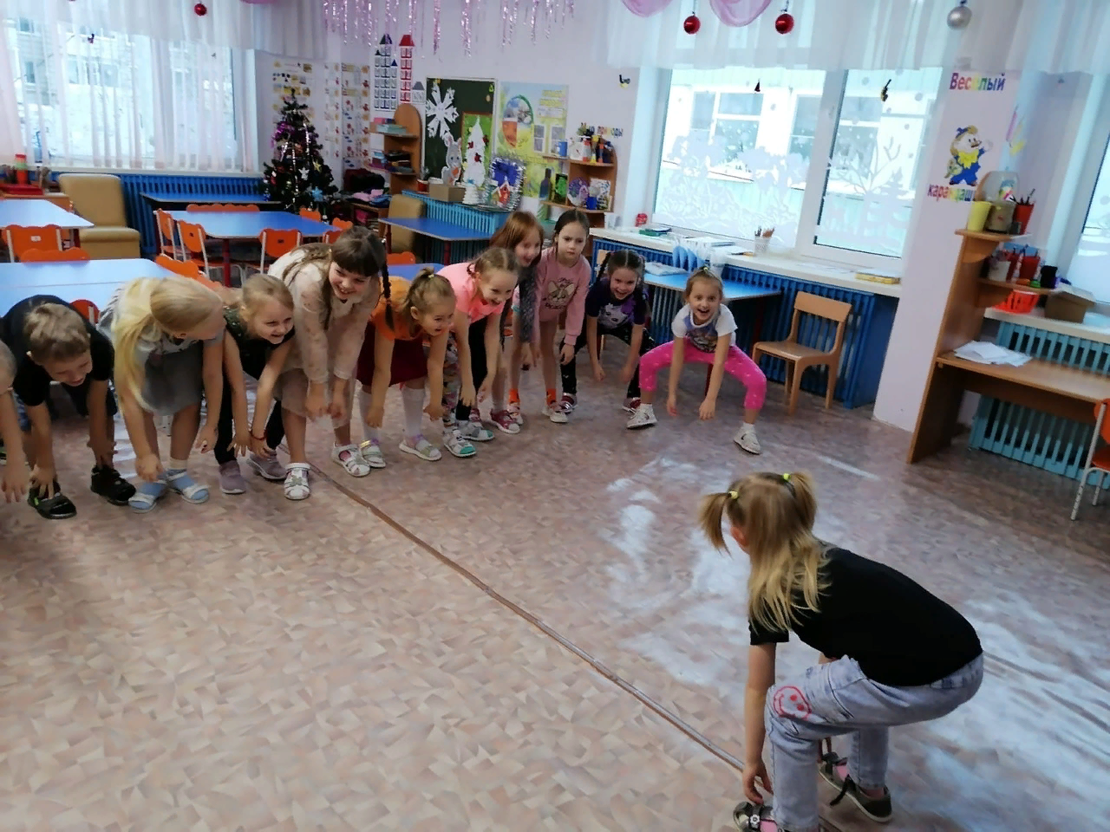
«Обезьянки»

Slide 23
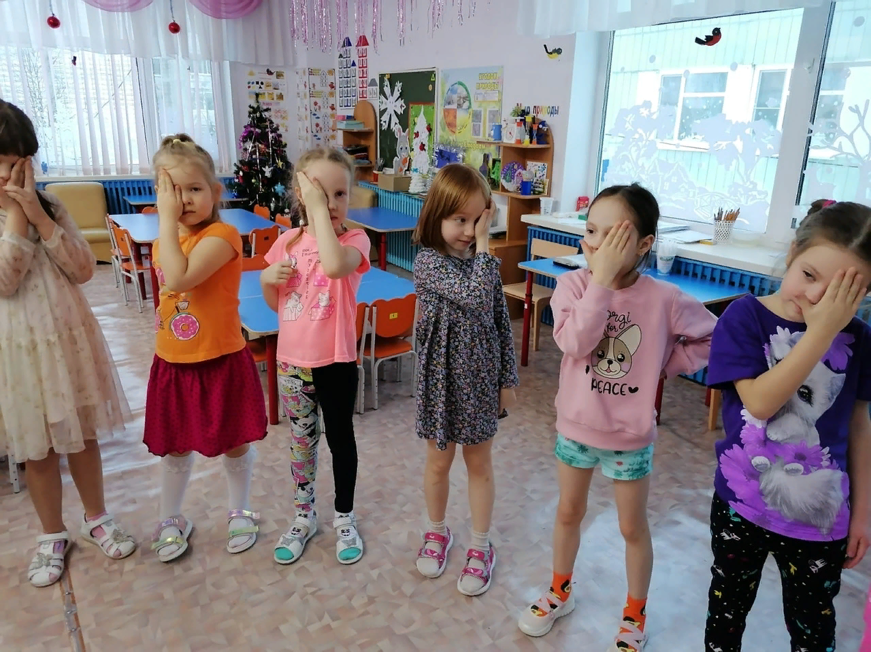
Путаница»

Slide 24
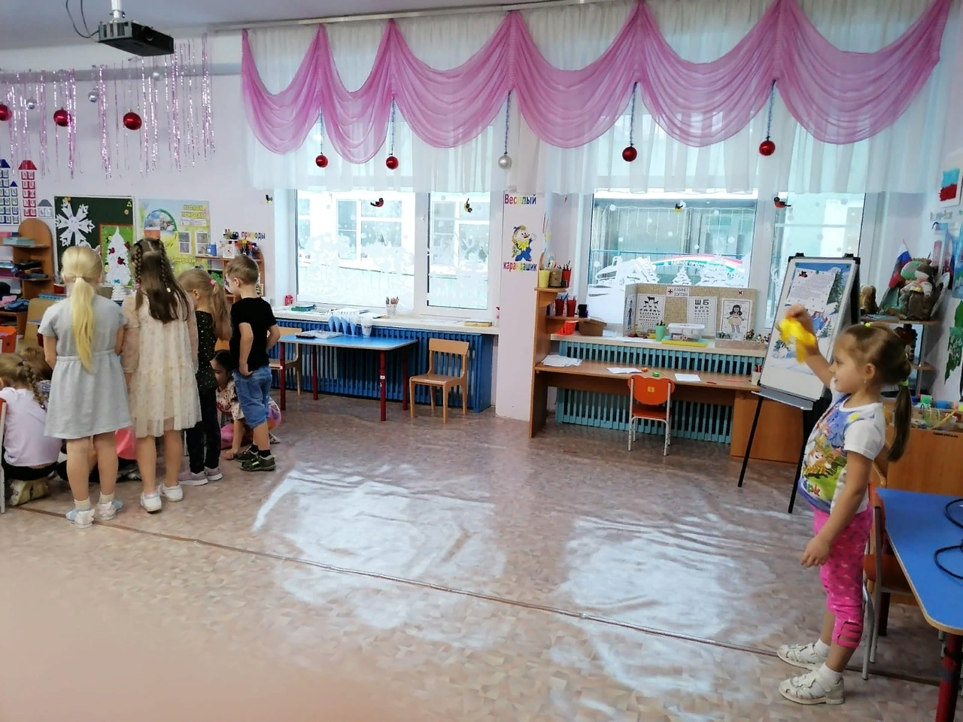
«Колокольчик»

Slide 25
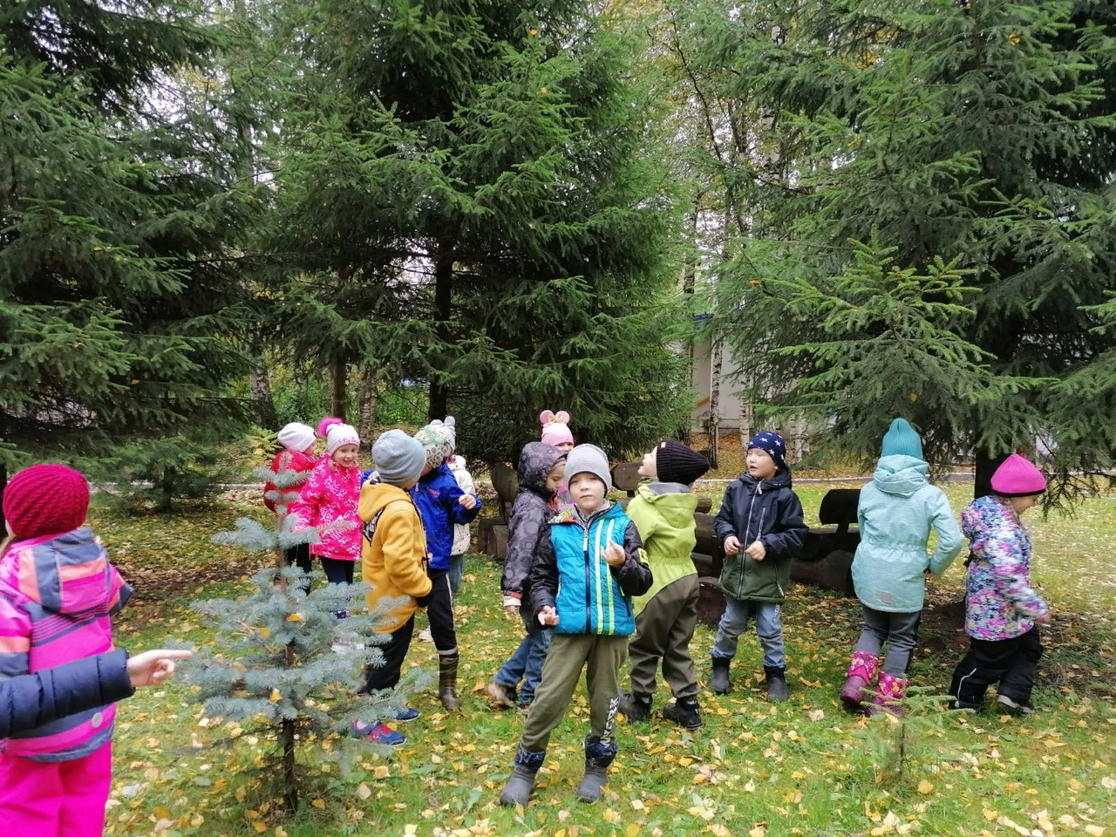
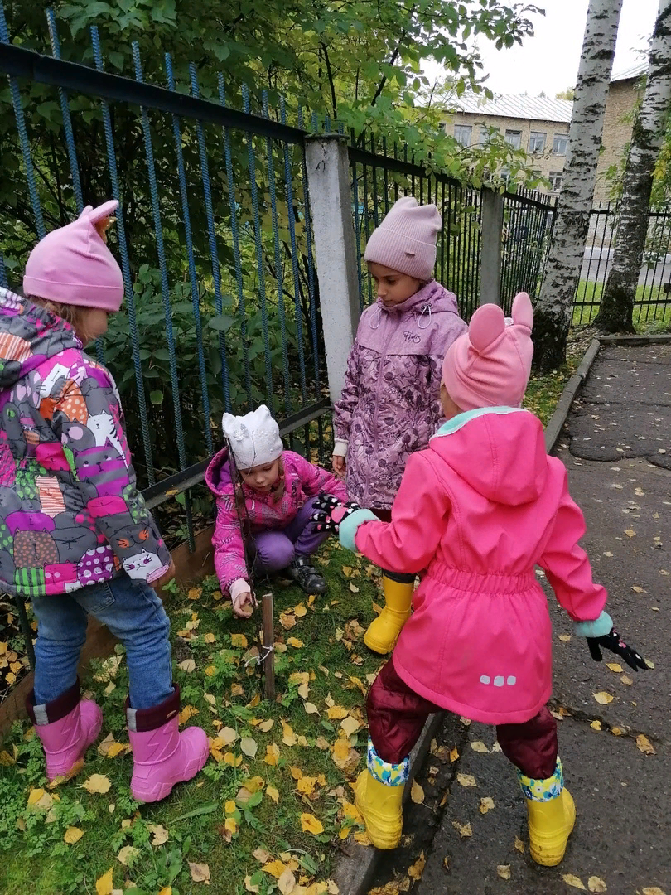
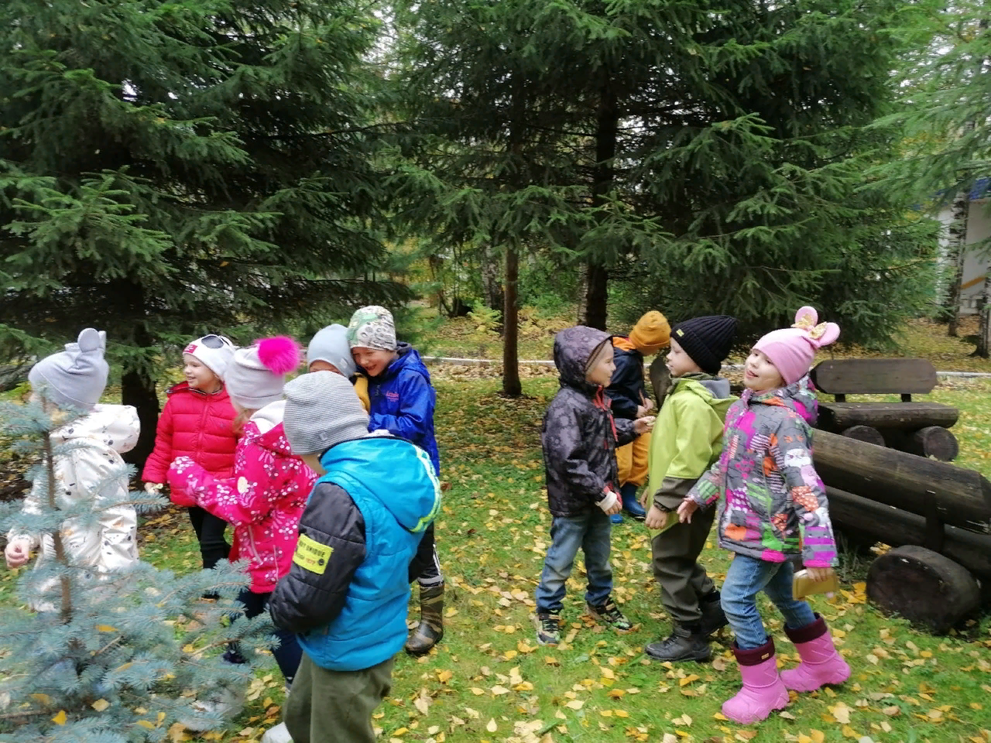
Квест по карте
«В поисках осеннего сюрприза»

Slide 26
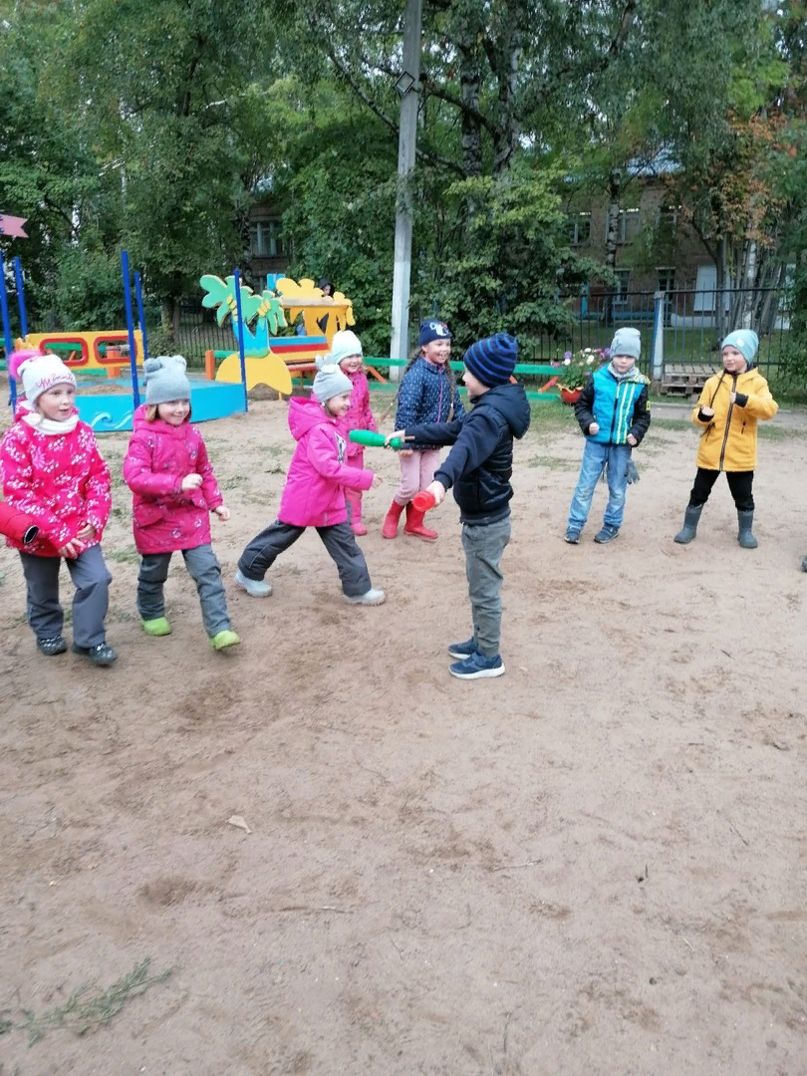
«Стрелочки»

Slide 27
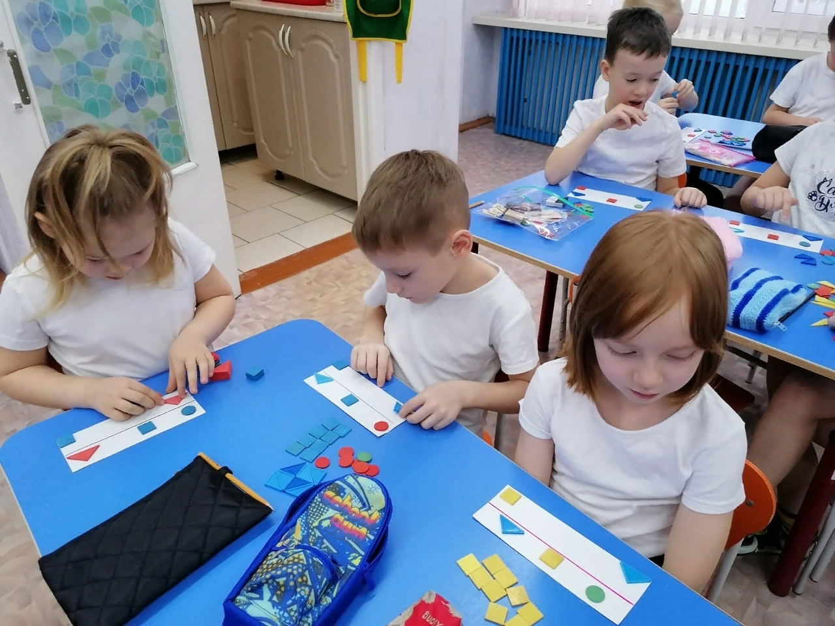
Математический диктант

Slide 28
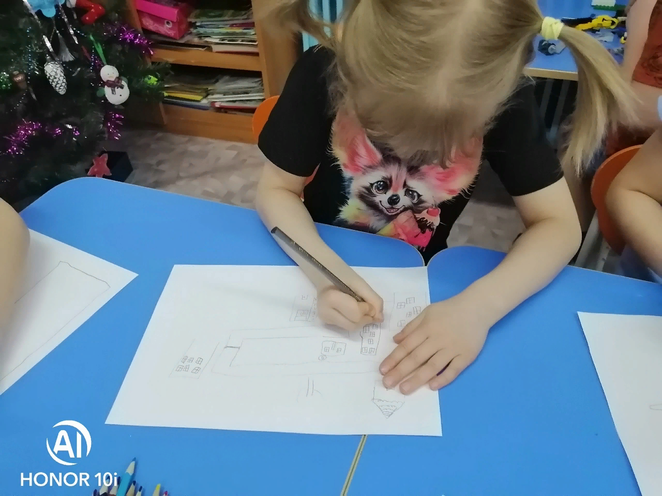
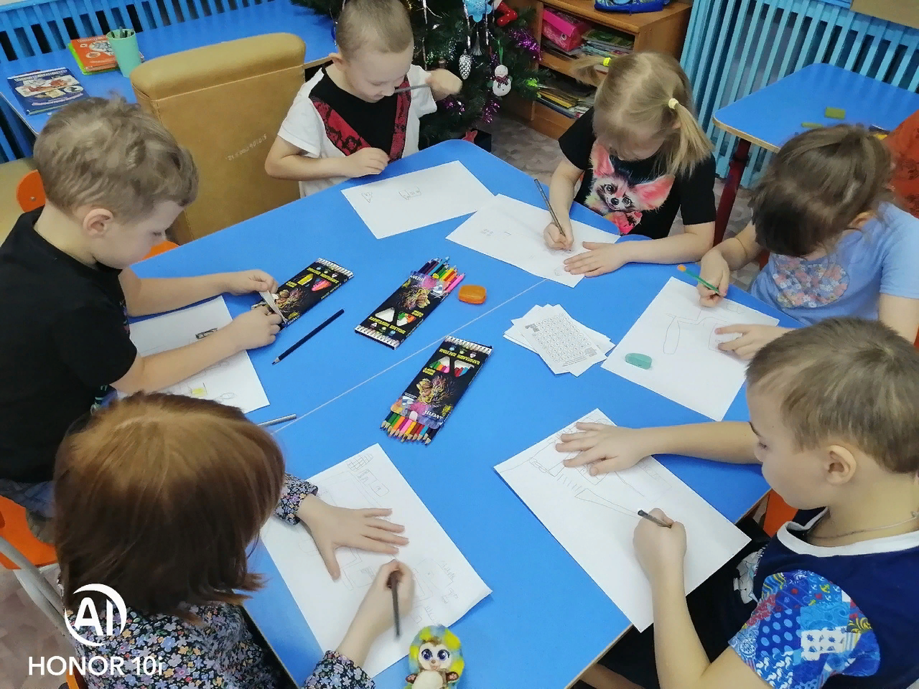
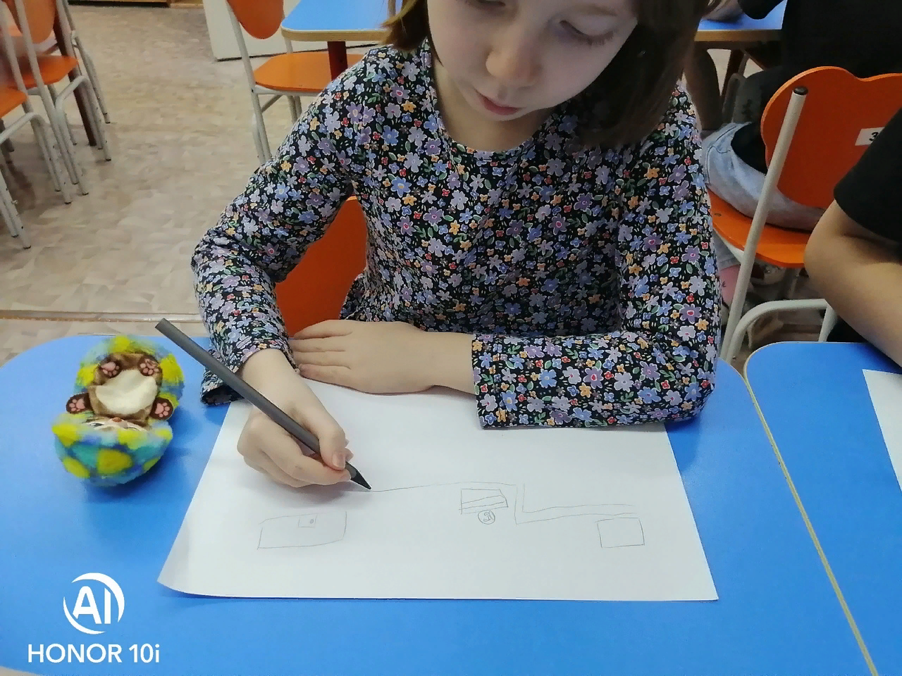
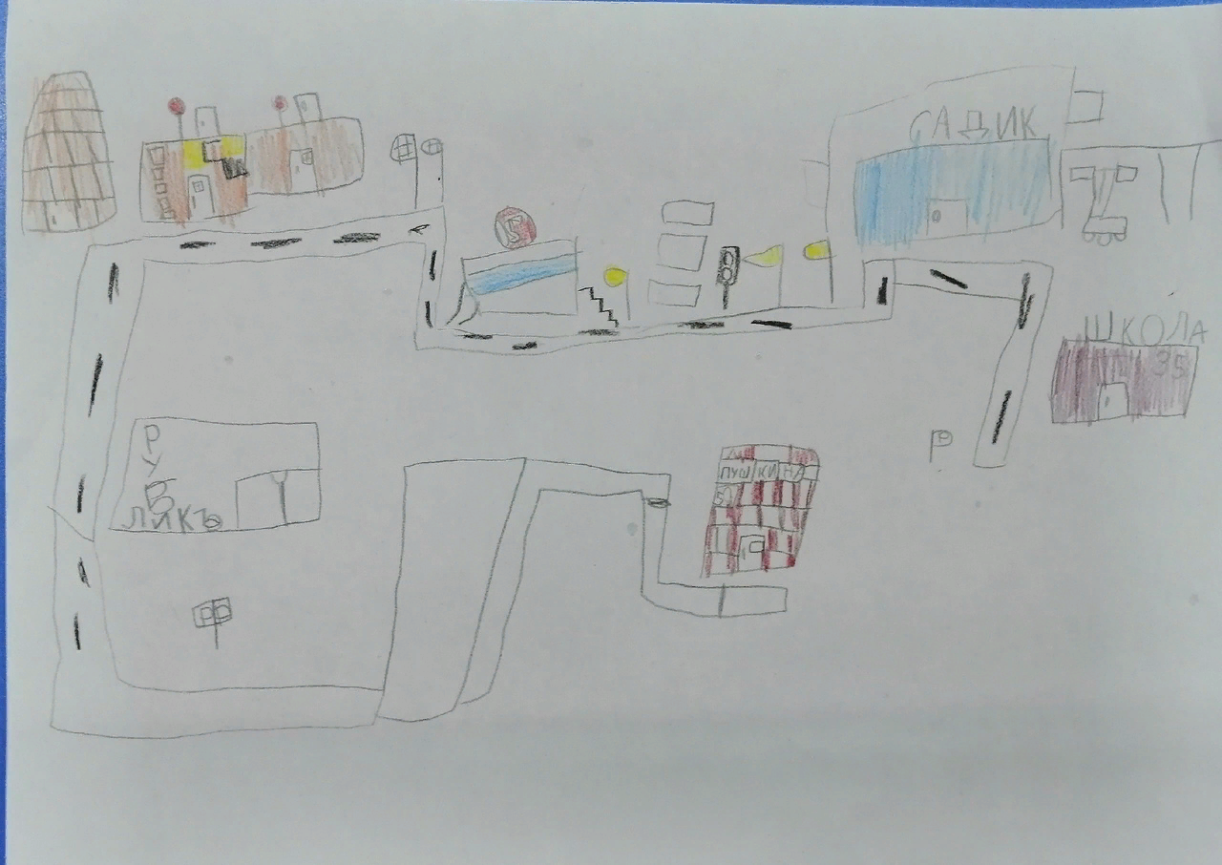
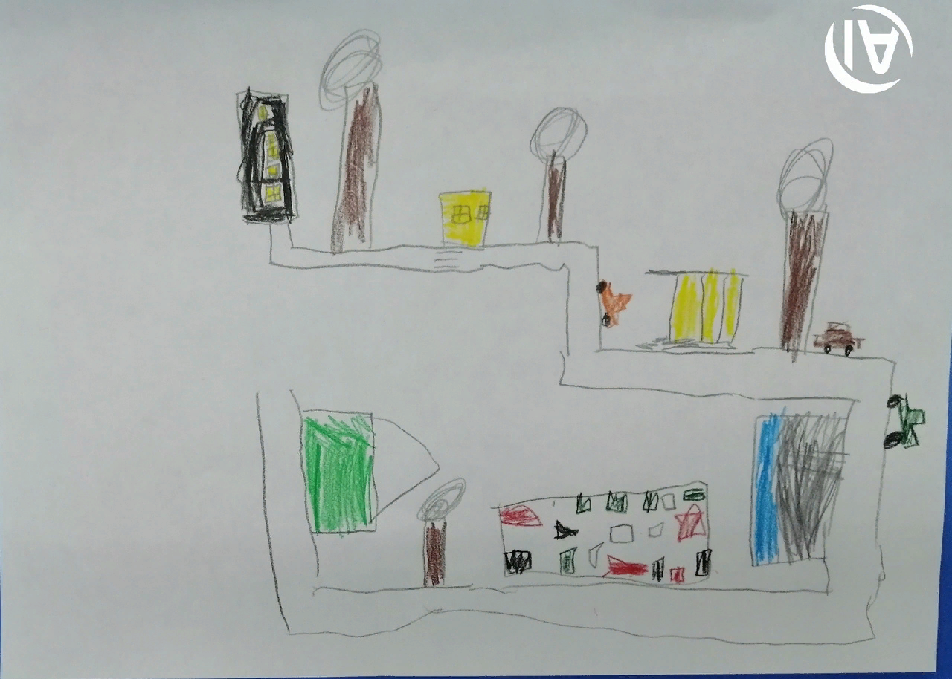
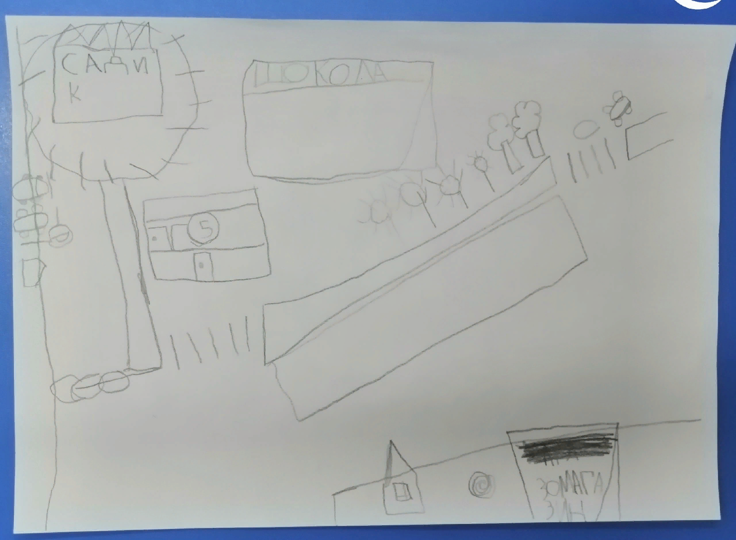
Составление план – схемы
«Дорога в школу и в детский сад»

Slide 29
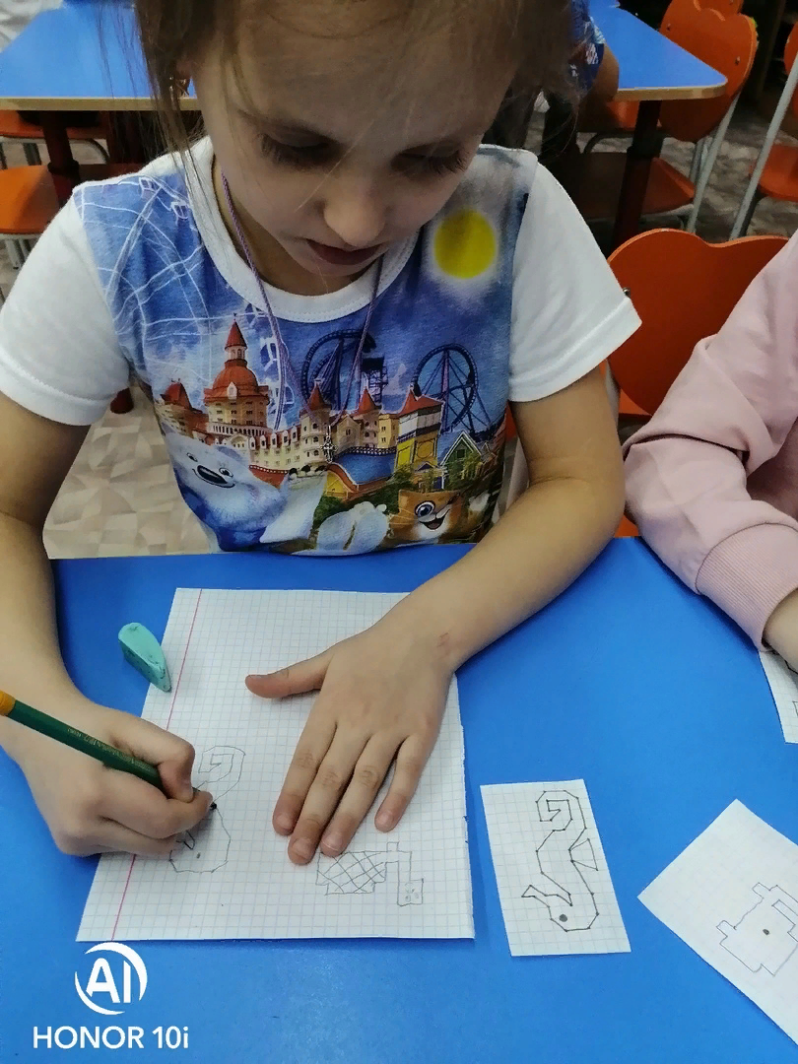
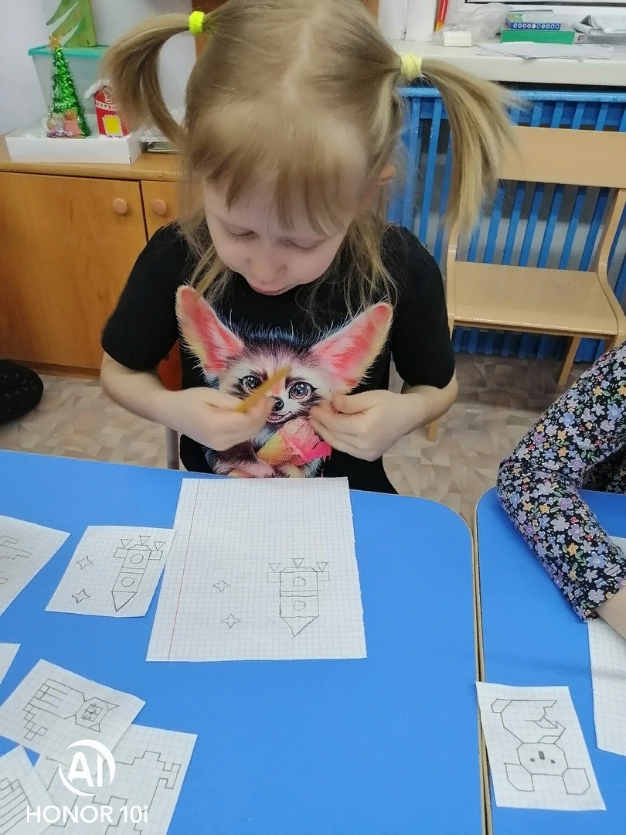
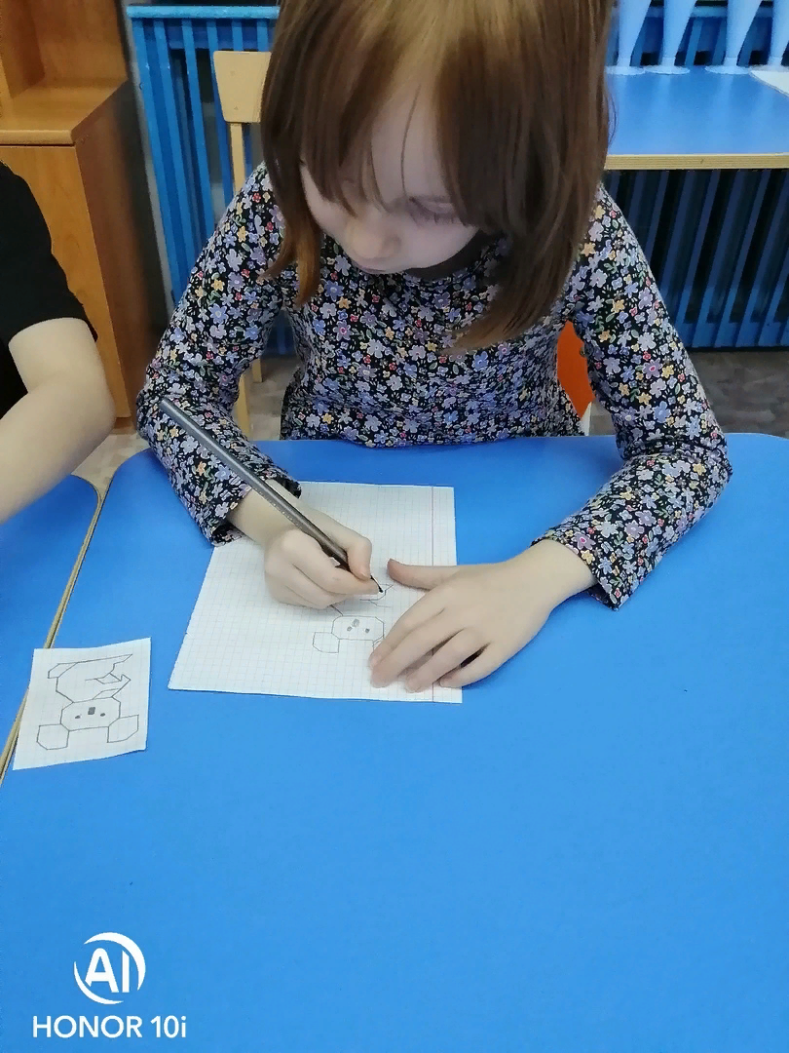
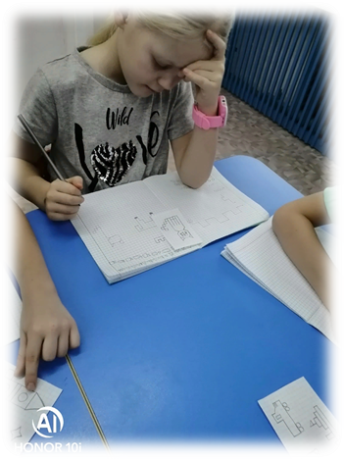
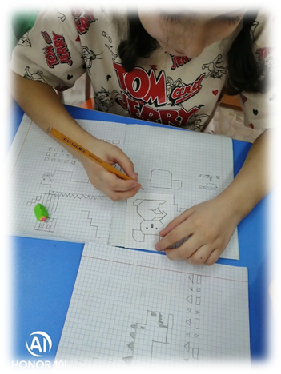
Графические упражнения
«Повтори по образцу»

Slide 30
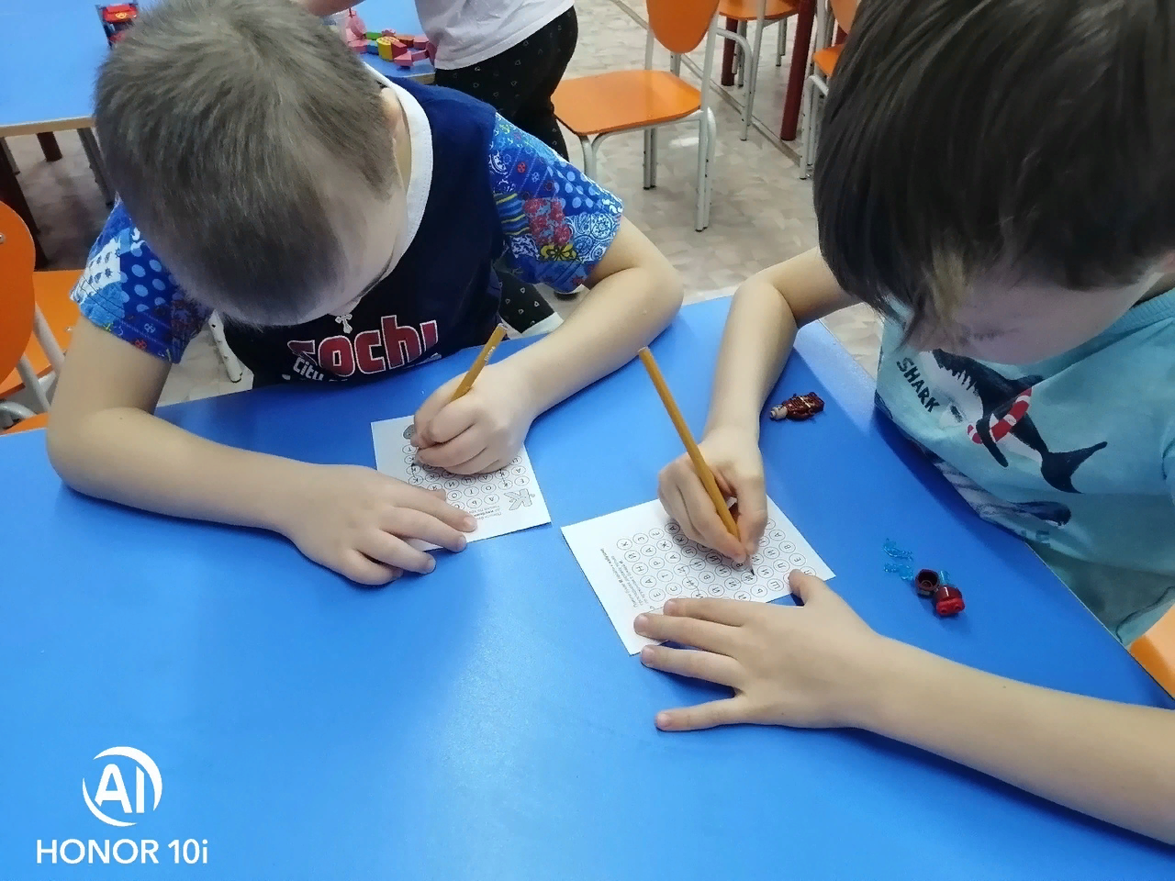
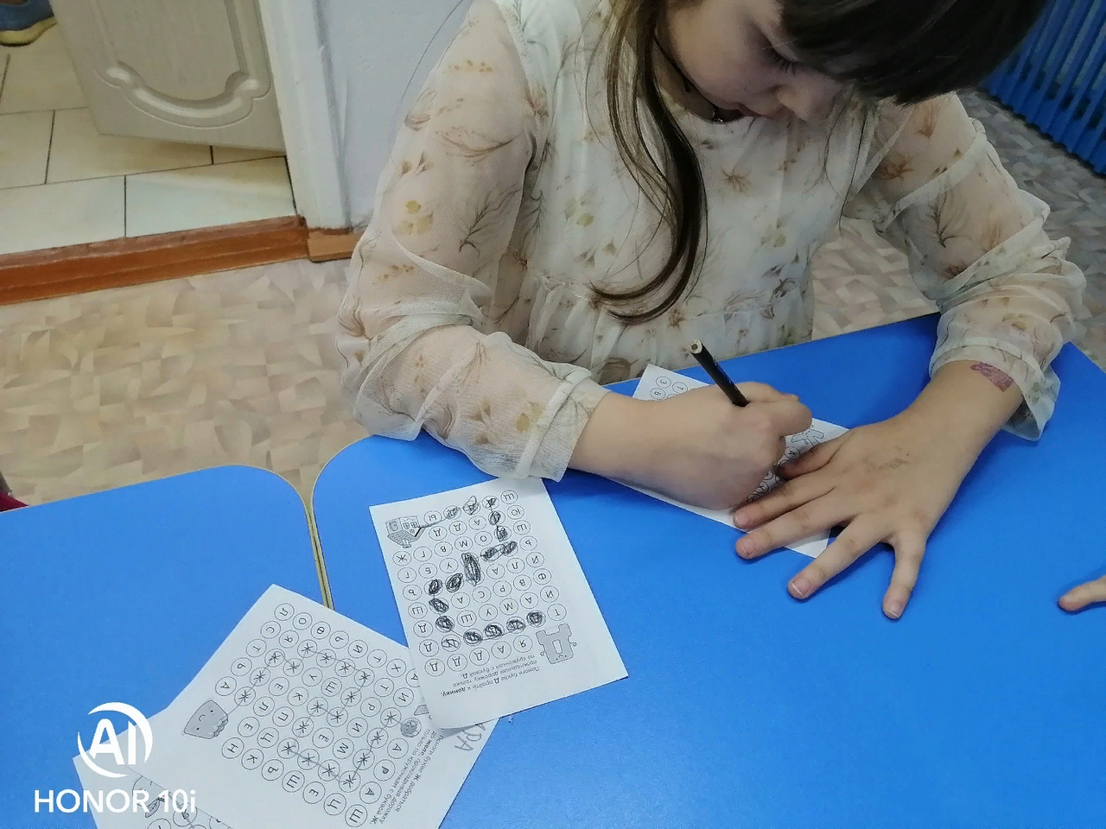
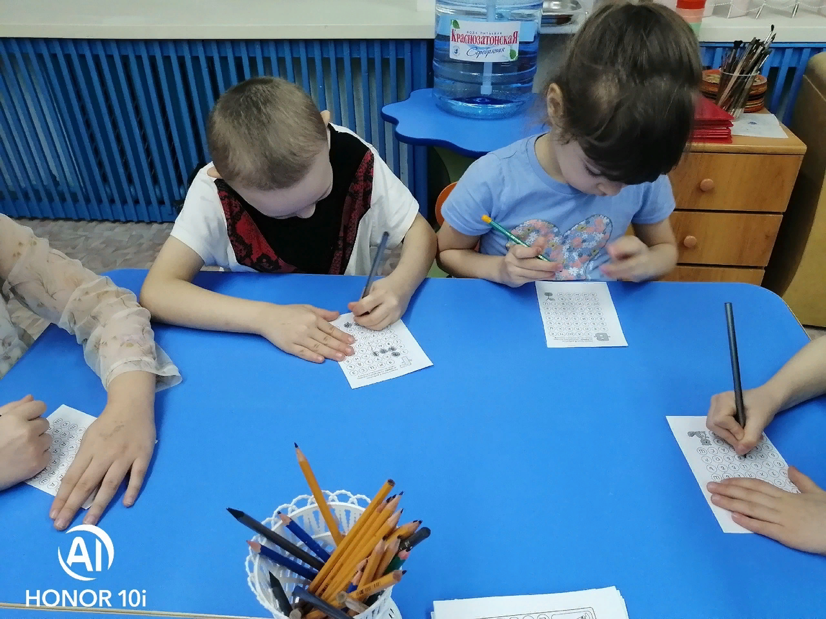
Дидактическое упражнение
«Дорожка из букв»

Slide 31
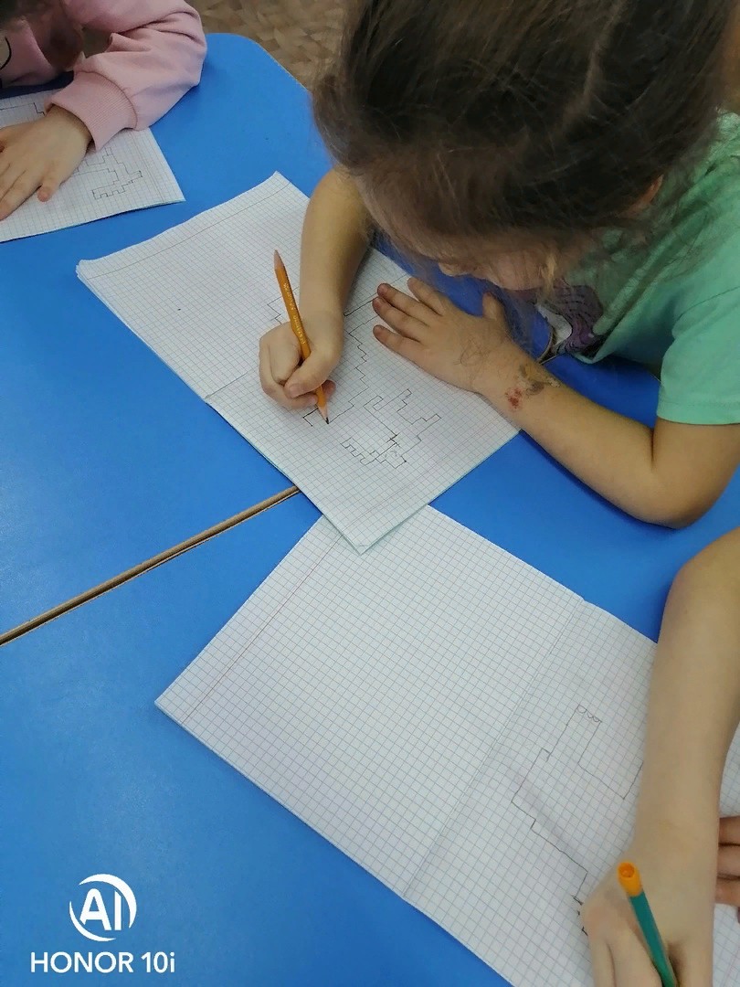
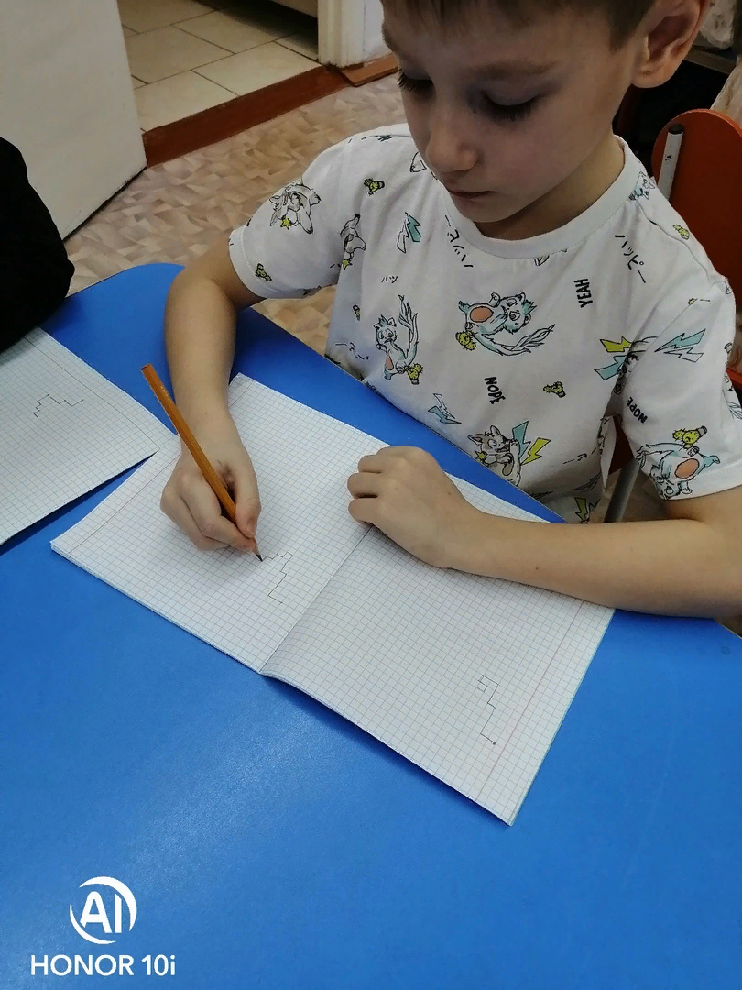
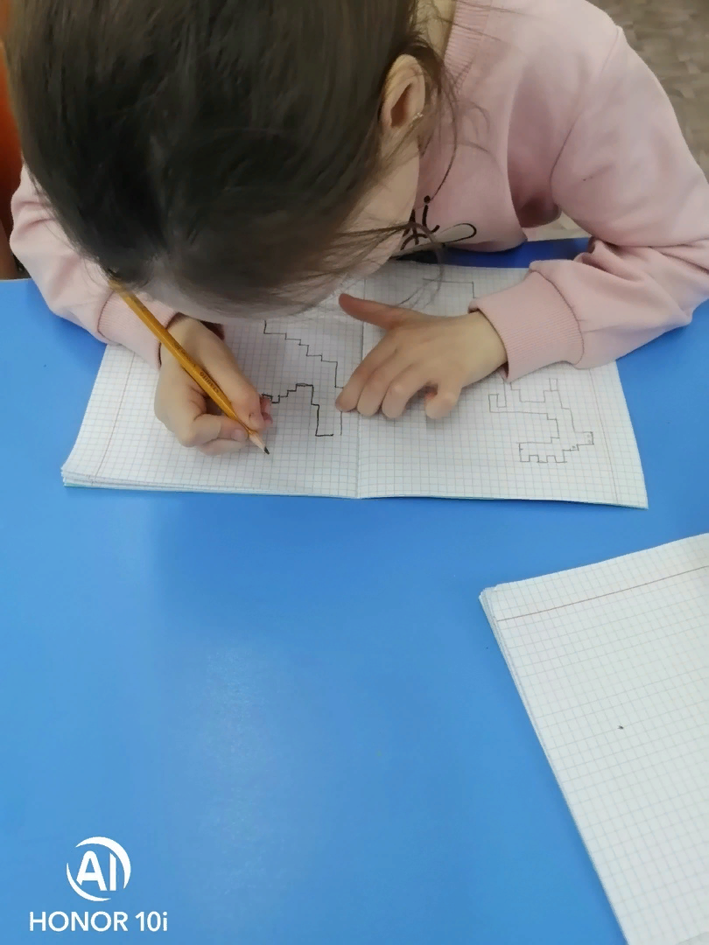
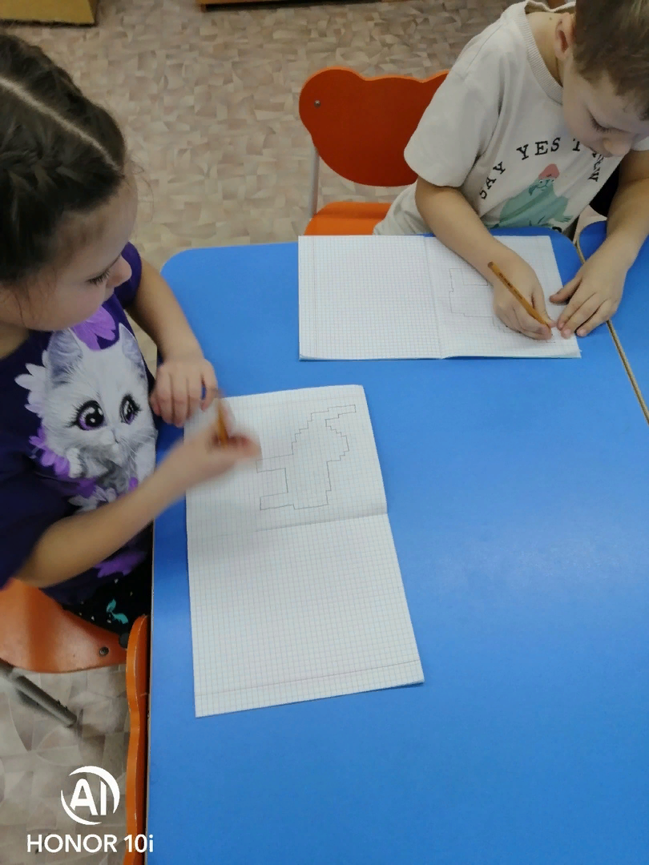
Графический диктант

Slide 32
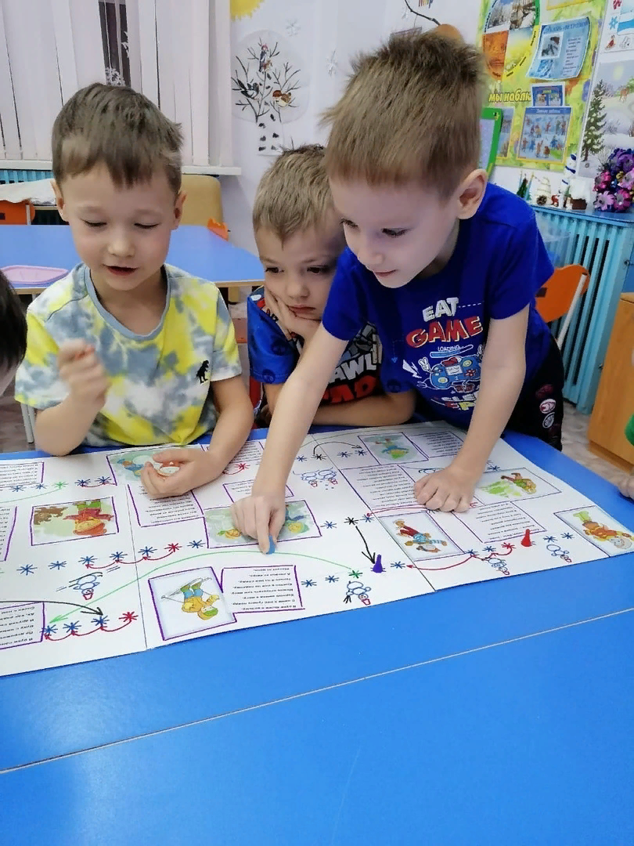
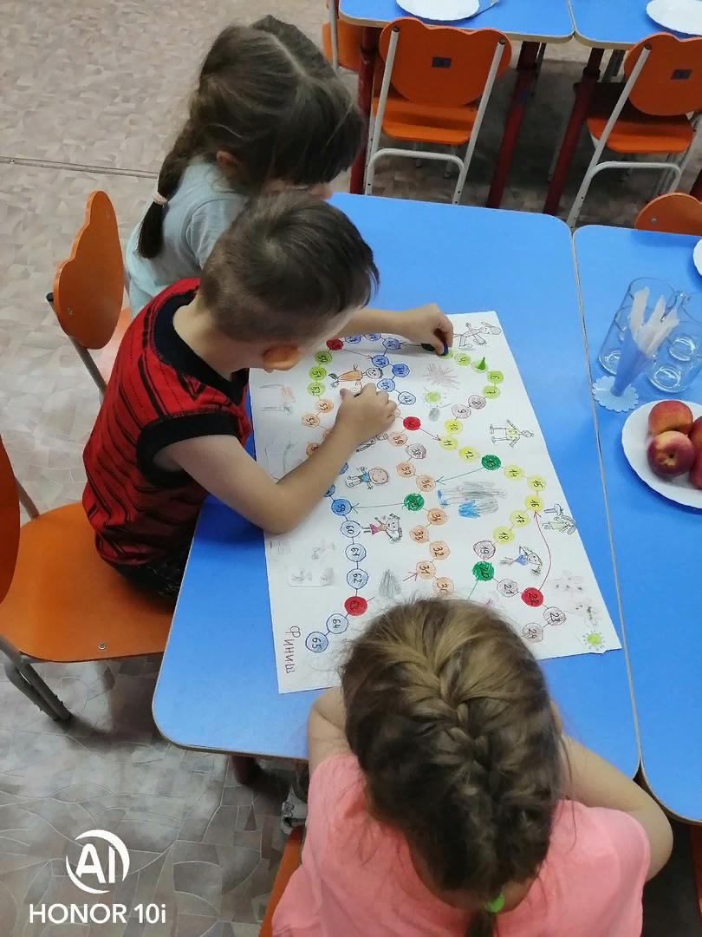
Настольные игры - бродилки

Slide 33
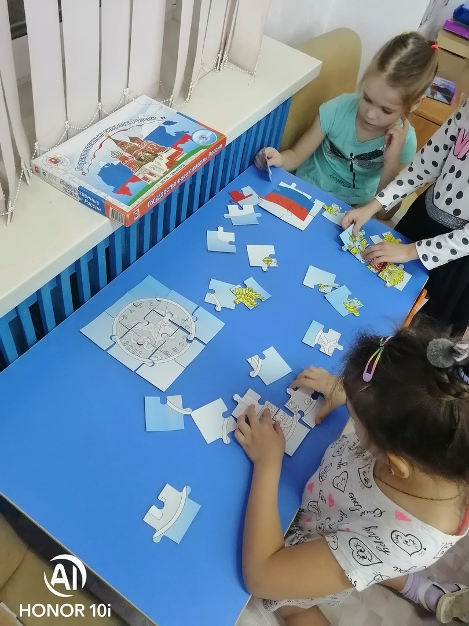
Пазлы

Slide 34
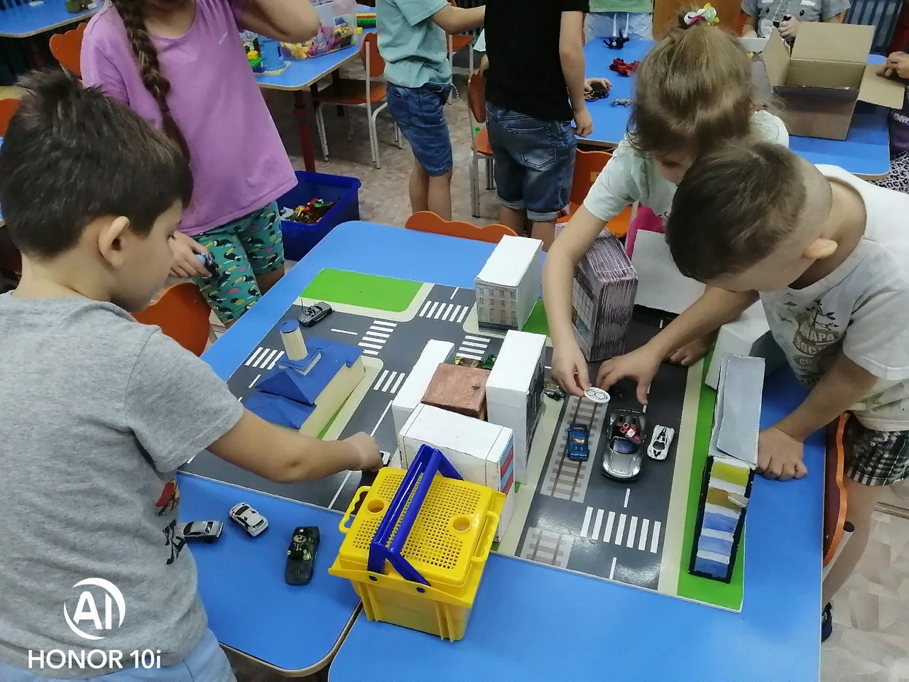
Сюжетно-ролевая игра «Путешествие по городу»

Slide 36
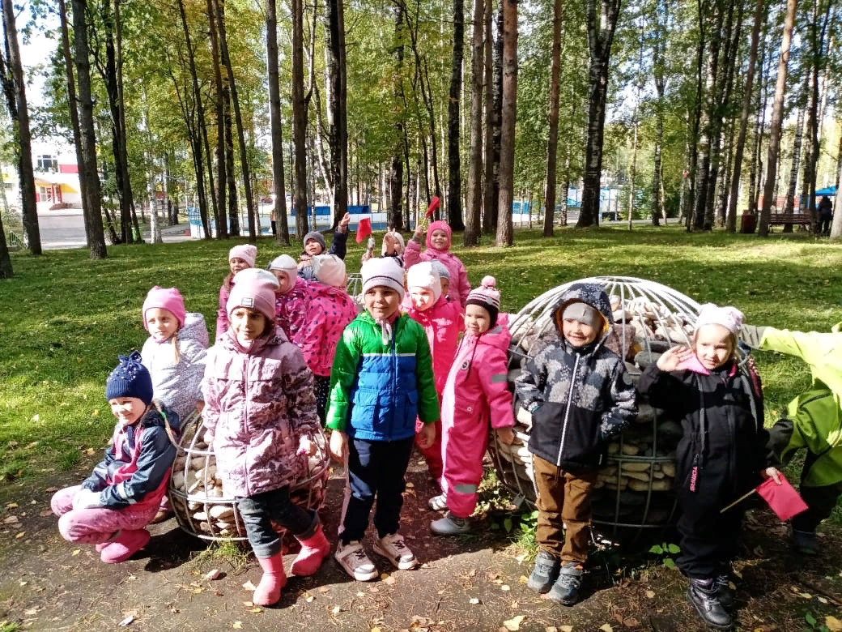
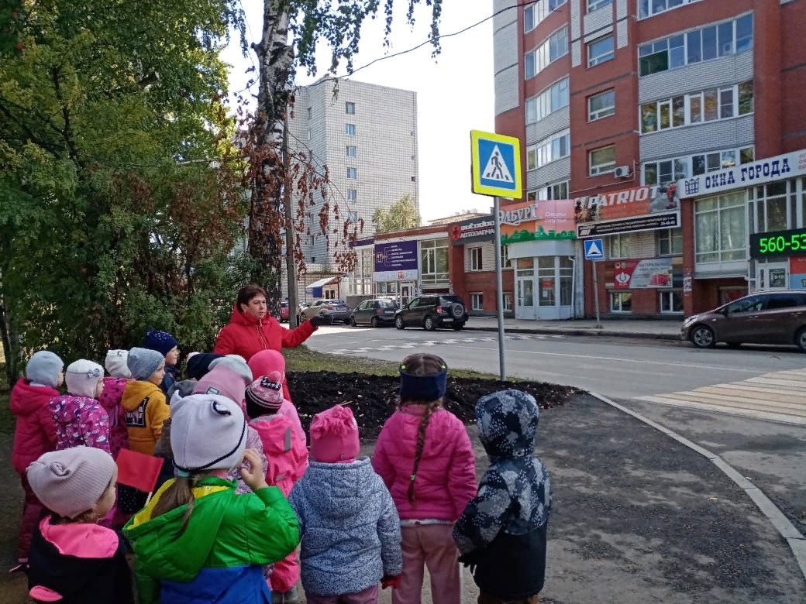
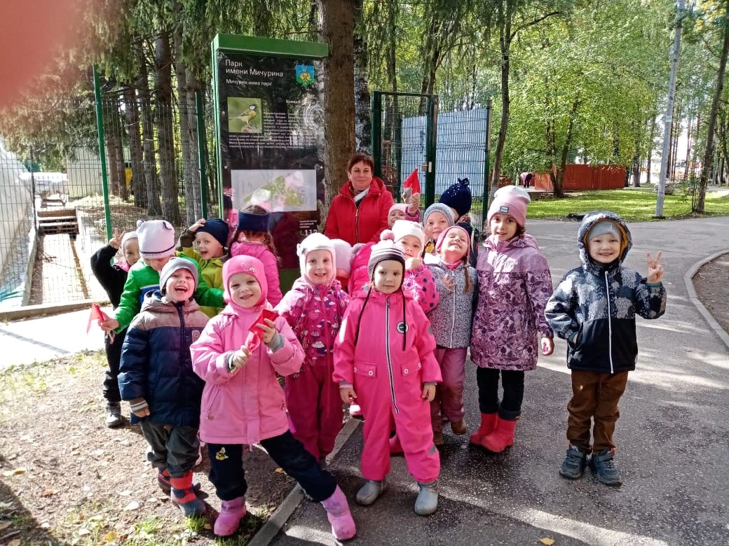
Экскурсия
в Мичуринский парк

